Slide 1
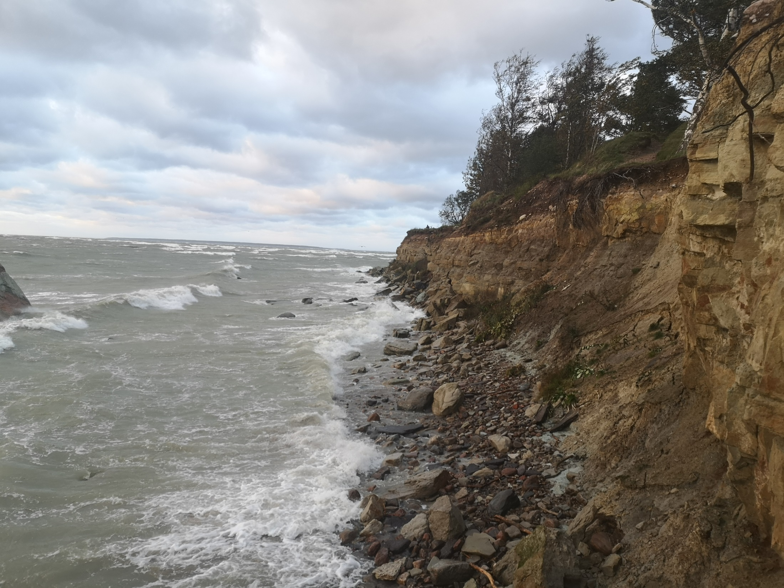

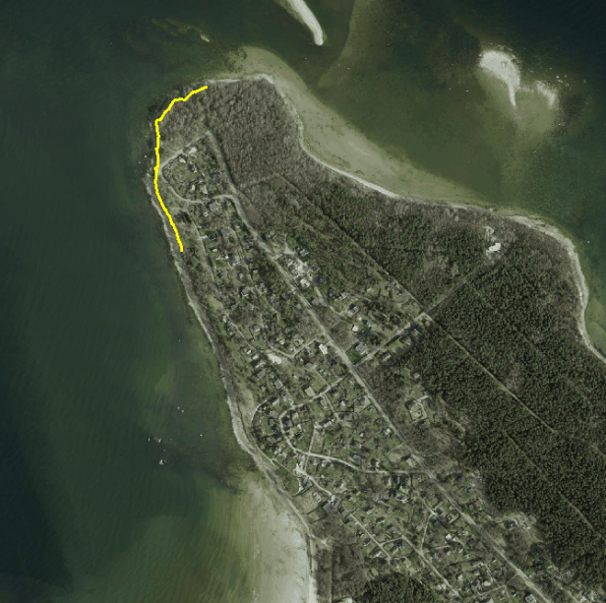
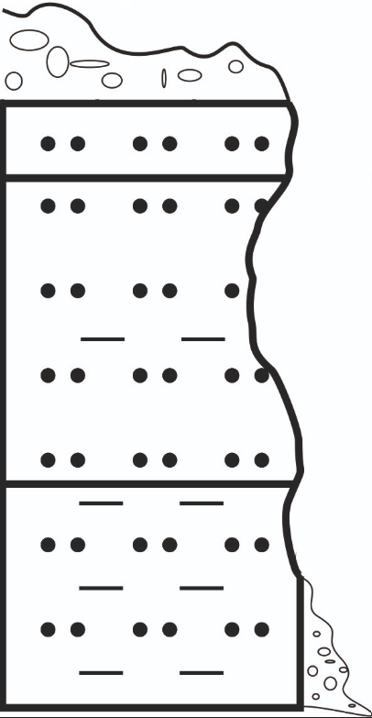
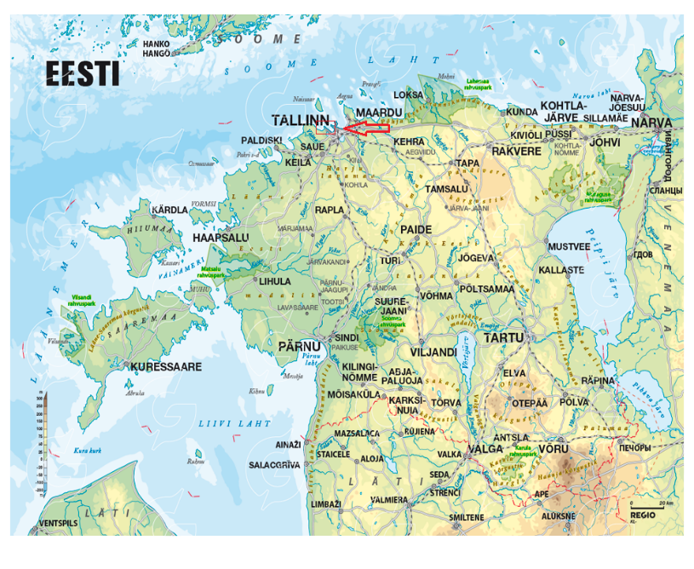
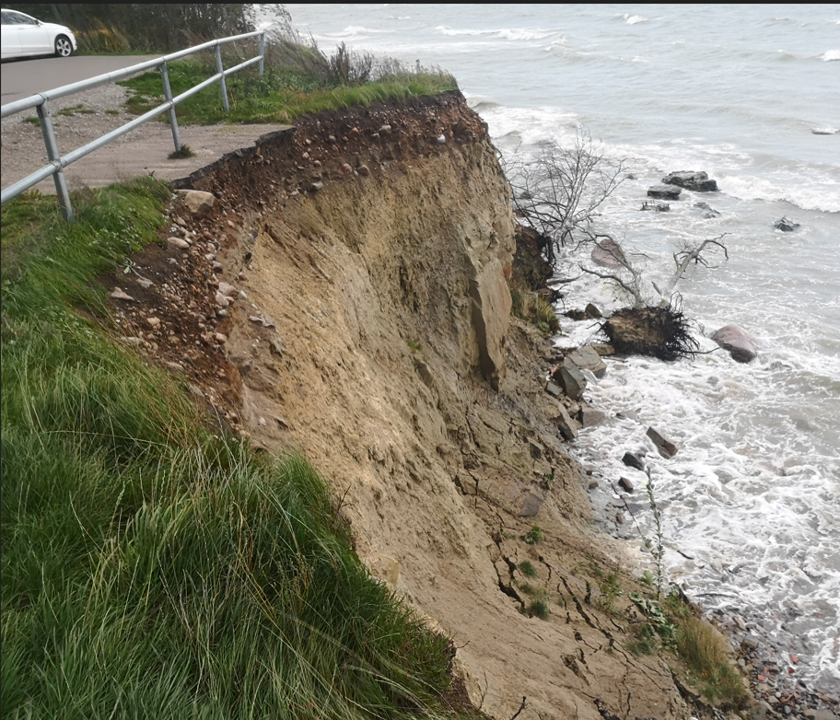
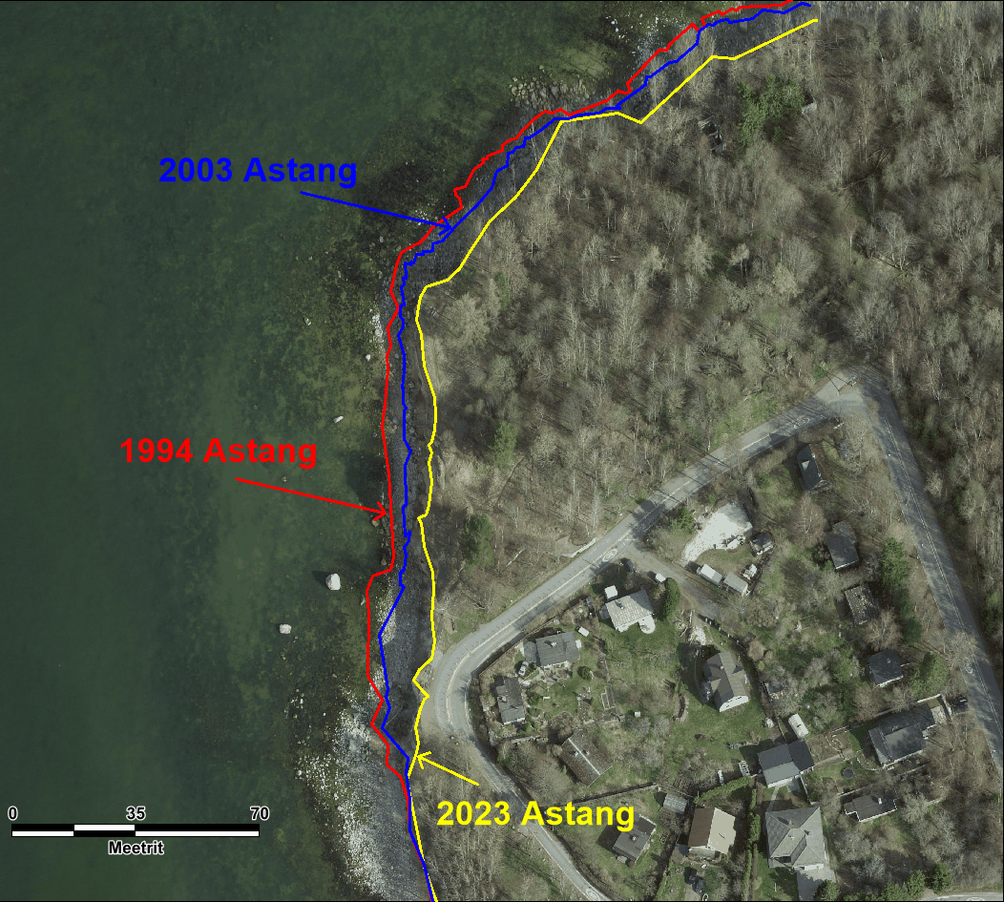
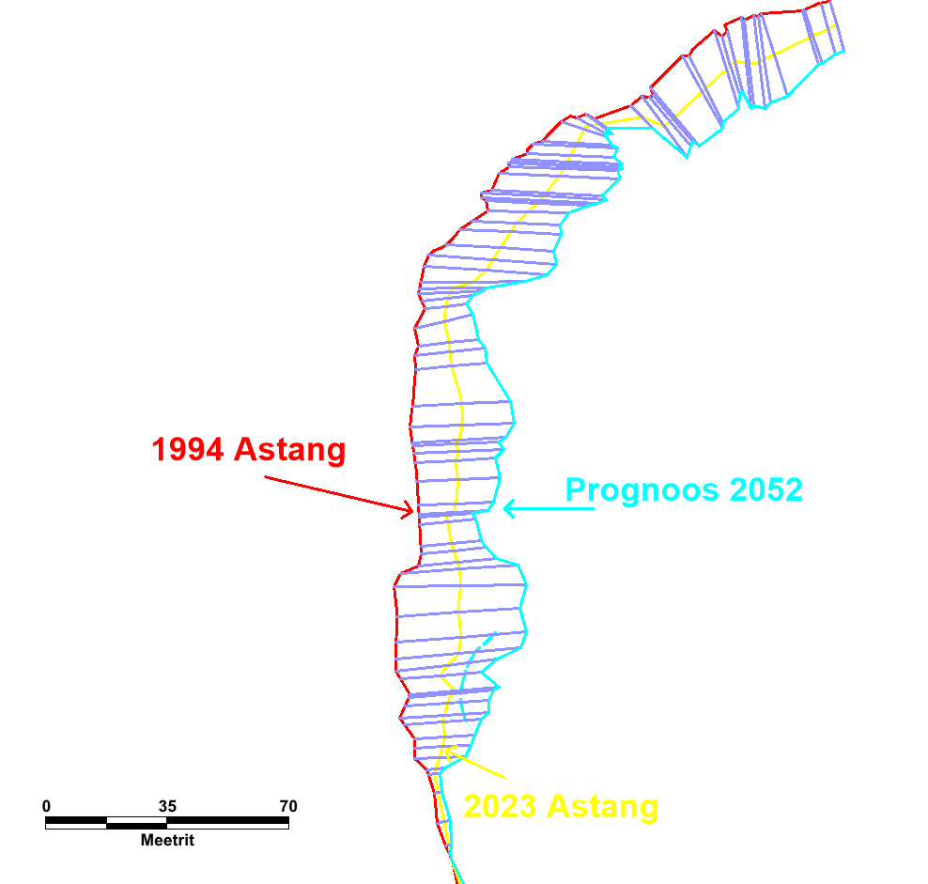
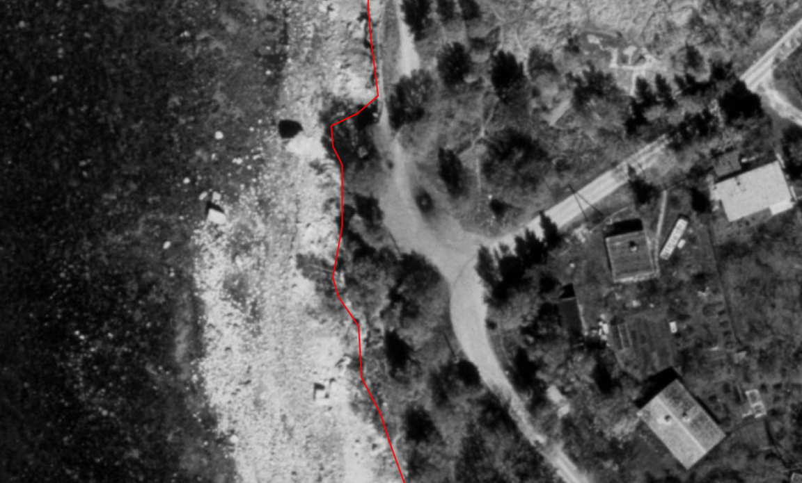
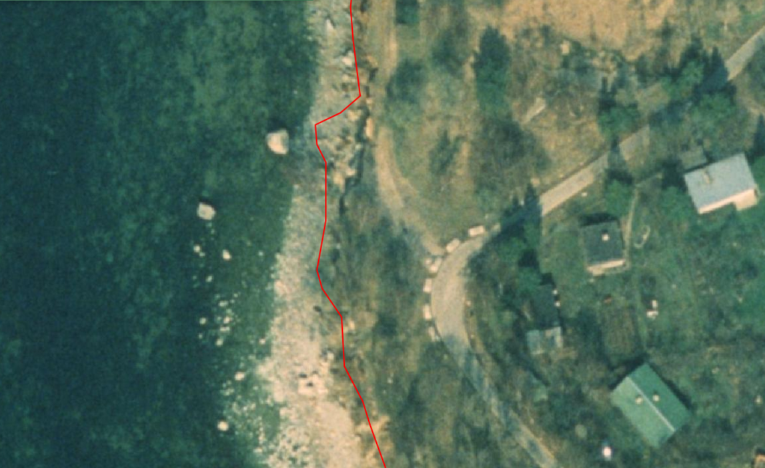
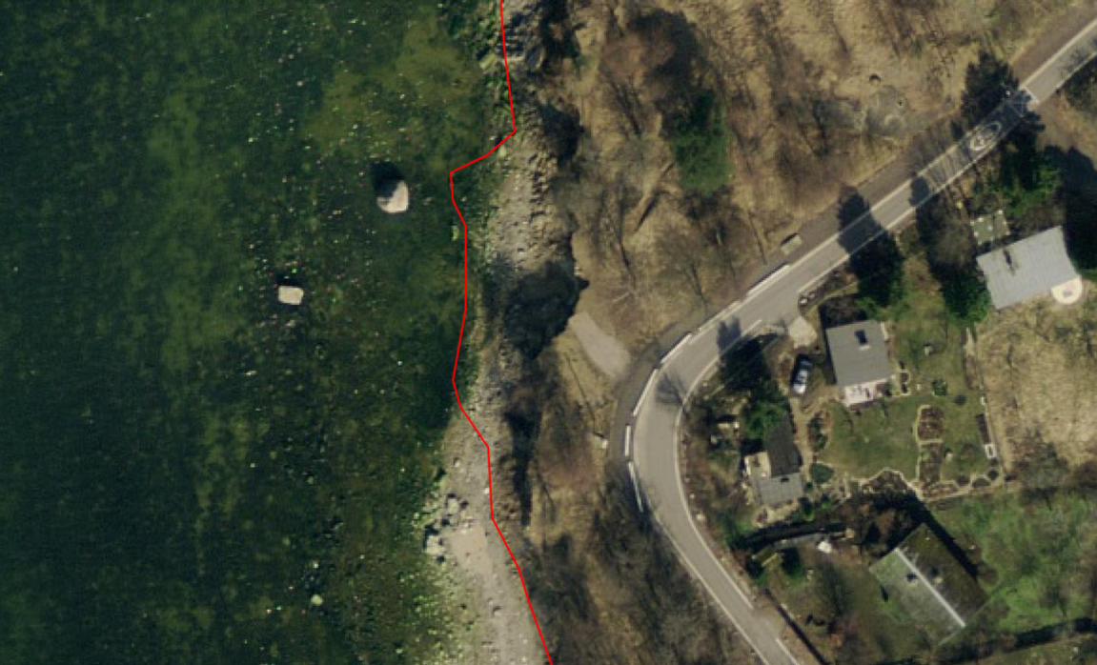
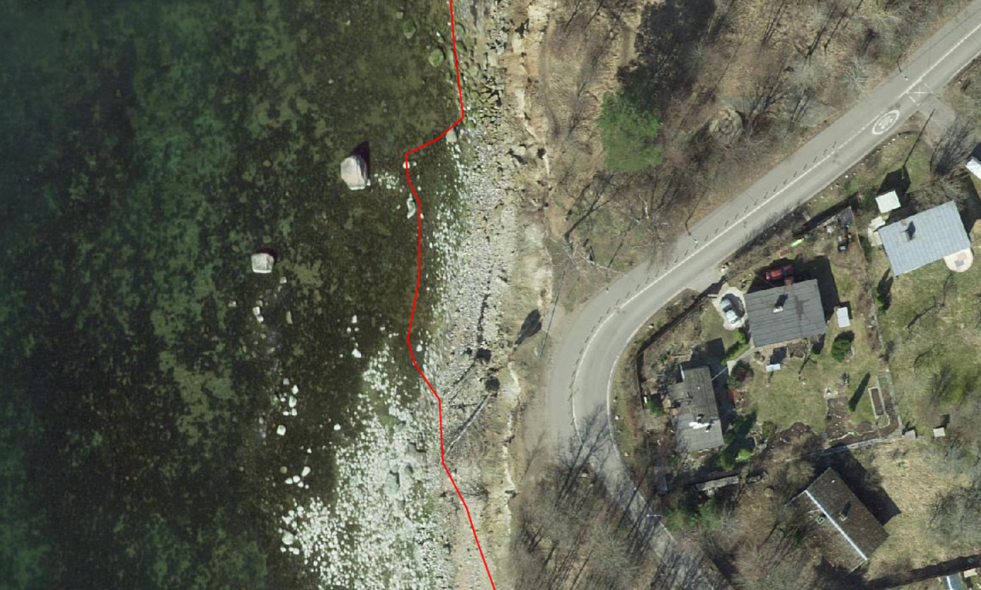
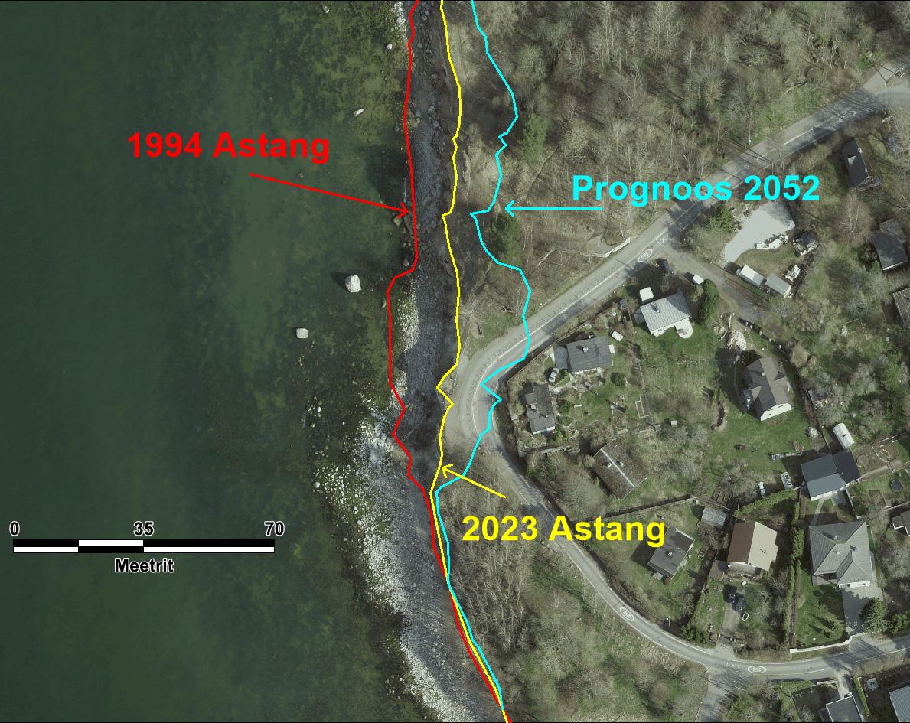
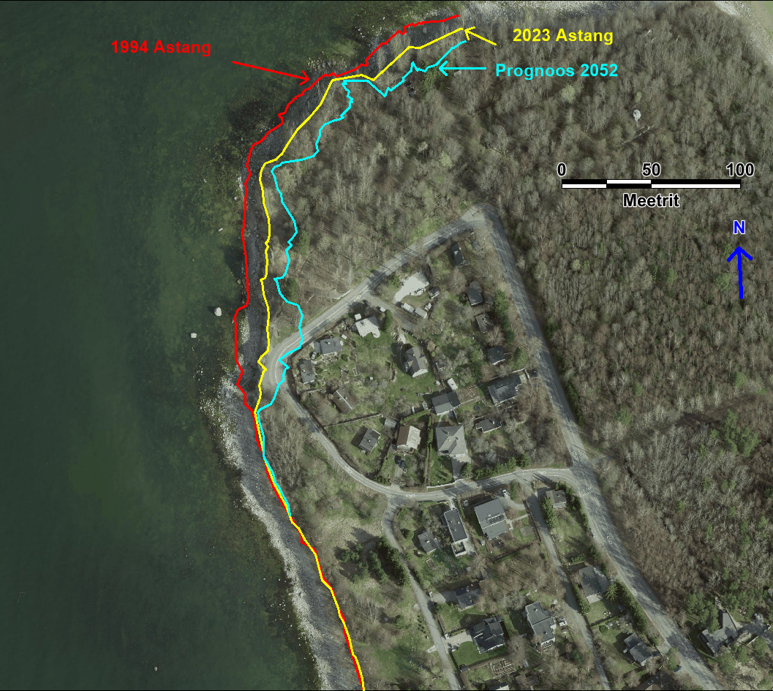
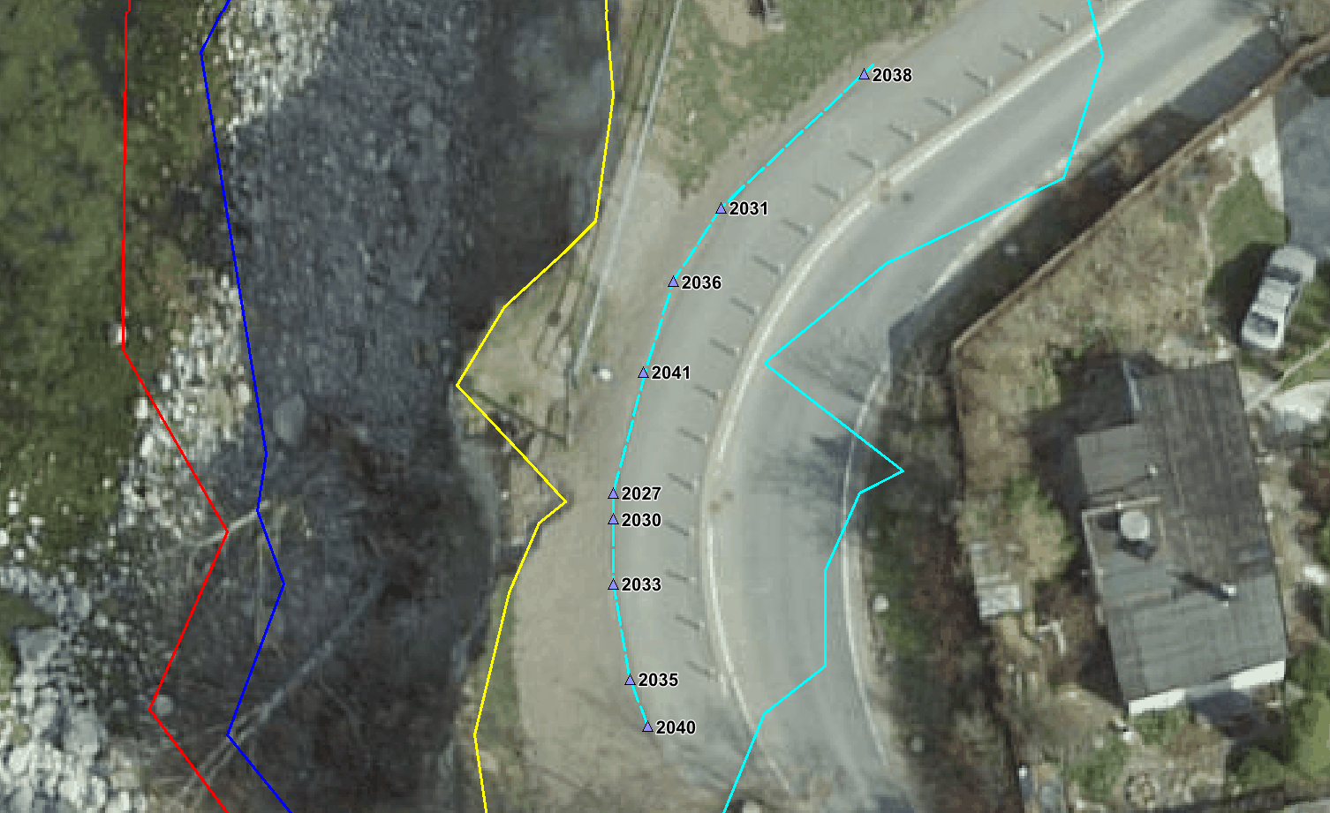
KAKUMÄE POOLSAARE TIPU EROSIOON VIIMASTEL AASTAKÜMNETEL JA PROGNOOS TULEVIKUKS
Autor: Mattias Tõnisson
Juhendajad: Karoliina Tõnisson (TJG), Hannes Tõnisson (TLÜ ÖI)
SISSEJUHATUS JA UURINGUALA
Kakumäe poolsaare tipus asuv 9 m kõrgune Kakumäe pank asub Harjumaal Tallinnas. Kuigi kiirelt taganeva, valdavalt pehmetest liivakividest ja savikatest setetest (suurem osa Põhja-Eesti pankadest on kujunenud märksa vastupidavamates lubjakivides) koosneva panga rannajoon on suhteliselt lühike (umbes 500 m), on see siiski väärt uurimist, sest tegemist on tihedasti asustatud alaga ning pangaastangu serva ligidal on linnatänav.
Tänaseks oleme olukorras, kus
Moreen
Mens ja Pirrus, 1977
Kakumäe pangaastangu skeem
9 meetrit
erosiooni tulemusena on juba hävinenud kergliiklustee;
pangaastangu perv on jõudnud sõiduteele väga lähedale – kui kaua on veel seda teed ohutu kasutada?;
peagi on sattumas ohtu eluhooned – kui pikalt need veel pangaastangu pervel püsivad?
Kambriumi liivakivi
TÖÖ EESMÄRGID
Uurida kui kiiresti on Kakumäe astang taganenud erinevatel ajaperioodidel
Arvutada välja setete maht, mis Kakumäe astangust iga aasta keskmiselt erodeeritakse
Prognoosida, kuhu maani taganeb astang 20-30 aasta jooksul ja millal satuvad ohtu tee ning astangu perve lähistel paiknevad eluhooned
METOODIKA
Välimõõtmised RTK-GPS seadmega (täpsustamaks pangaastangu serva), vaatlused, fotod
Astangu perve asukoha digitaliseerimine (üle- joonistamine) erivanuselistelt ortofotodelt (1994-2023), kasutades programmi MapinfoProfessional ja Eesti Maa-ameti WMS-teenust
Erodeeritud materjali mahu arvutamine taganemise kiiruse ja pangaastangu kõrguse (kõrgus RTK-GPS-ist) põhjal;
Prognoosikaartide koostamine senise taganemiskiiruse põhjal
Eriaegsete pangapervede asukohtade digitaliseerimine
Puhvri joonistamine senise taganemise kiiruse põhjal
TULEMUSED
Pangaastangu taganemine 1994-2023 a. (kõikidel ortofotodel on märgitud 1994 a. astangu perve asukoht punase joonega), taganemine on silmnähtavalt kiirenenud viimasel kümnel aastal. Kiiremat erosiooni viimasel kümnendil põhja- ja loode-suunda avatud rannikutel on täheldatud ka analoogsetes teadustöödes (Tõnisson jt 2024):
1994
2000
2012
2023
Pangaastangu taganemine uuritaval alal (alusena 2023. a ortofoto – Maa-ameti WMS-teenus)
Aastad, mil sõidutee erinevad lõigud satuvad varinguohtu, joonisel näeme ka seda, et lähimad hooned satuvad alla kukkumise ohtu 2050. a paiku – helesinine joon on prognoositav astangu perve asukoht aastaks 2052 (alusena 2023. a ortofoto – Maa-ameti WMS-teenus)
1994
2003
Pangaastangu taganemine kõige kriitilisemas piirkonnas (alusena 2023. a ortofoto – Maa-ameti WMS-teenus)
JÄRELDUSED JA KOKKUVÕTE
Pangaastangu perve taganemise kiirus jääb valdavalt vahemikku 0,3-0,7 m/a, viimasel kümnendil on taganemise kiirus pisut kasvanud just kõige kriitilisemas piirkonnas, kliimamuutustest tingitud maailmamere taseme tõus ilmselt kiirendab erosiooni veelgi
Keskmine erodeeritav setete maht ühe jooksva meetri kohta on 5-6 m³/a, millest enamus on peeneteraline materjal, mis uhutakse sügavamasse merre
Lähema 30 aastaga võib pangaastangu perv taganeda kuni 20 m, perve lähedal paiknev sõidutee satub varinguohtu juba 2027. aastal ja lähimad hooned veidi peale 2050. aastat
Töö on esitatud Tallinna transpordiametile aga seni teadaolevalt pole veel miskit märkimisväärset ette võetud. Väärib märkimist, et juba 2006. aastal soovitas geoloogiadoktor Kaarel Orviku, et sealse astangu kaitsmiseks midagi kiiresti ette võetaks
Täna seisame kiire valiku ees, kas astangut kaitsta või valida taganemise strateegia
KASUTATUD MATERJALID
Tõnisson, H.; Kont, A.; Suursaar, Ü.; Jaagus, J.; Rivis, R.; Buynevich, I. 2024. Morphosedimentary evolution of Estonian coastline: role of climatic and hydrodynamic forcing over the past decades. Boreal Environment Research, 29 (1-6), 103−125.
Mens, K. A., Pirrus, E. A. 1977. Стратотипические разрезы кембрия Эстонии, Valgus Tallinn, 68 lk (vene keeles).
Eesti Maa-ameti kaardirakenduse WMS-teenus.
Tänusõnad: Autor ja juhendajad soovivad tänada Tallinna Ülikooli LTI ökoloogia keskust, kes võimaldas kasutada mõõteseadmeid (RTK-GPS) ning andis kasutada vajaliku GIS-tarkvara.

